Slide 2
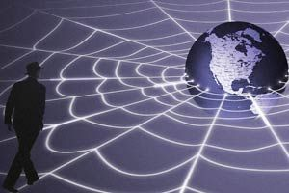
Семанти́ческая паути́на (англ. Semantic Web) — это направление развития Всемирной паутины, целью которого является представление информации в виде, пригодном для машинной обработки. Это надстройка над существующей Всемирной паутиной, которая призвана сделать размещённую в ней информацию более понятной для компьютеров.

Slide 3
Машинная обработка возможна в семантической паутине благодаря двум её важнейшим характеристикам:
Повсеместное использование унифицированных идентификаторов ресурсов (URI), широко известных как адреса.
использование семантических сетей и онтологий.

Slide 4
Повсеместное использование унифицированных идентификаторов ресурсов (URI)
Традиционно в Интернете эти идентификаторы используются для установки ссылок на адресуемый объект (например, веб-страницу, файл или ящик электронной почты). В семантической паутине URI используются также для именования объектов, то есть каждый URI однозначно называет некоторый объект.

Slide 5
Использование семантических сетей и онтологий.
Современные методы автоматической обработки данных, доступных в Интернете, как правило, основаны на частотном и лексическом анализе текстового содержимого, которое прежде всего предназначено для восприятия человеком. В семантической паутине вместо этого используется стандарт RDF, описывающий семантические сети (графы), в которых узлы и дуги имеют URI. Утверждения, кодируемые с помощью RDF, в дальнейшем можно интерпретировать с помощью онтологий, созданных по стандартам RDF Schema и OWL, чтобы получать из них логические заключения. В основе онтологий лежат математические формализмы, называемые дескрипционными логиками.

Slide 6
Языки описания
Техническую часть семантической паутины составляет семейство стандартов на языки описания, включающее XML, XML Schema, RDF, RDF Schema, OWL, а также некоторые другие.

Slide 10
Список использованных ресурсов
http://dic.academic.ru/dic.nsf/ruwiki/28440

